Slide 1
Katarína Gillerová Môj mladší brat a ja
Mgr. Simona Gondeková

Slide 2
OPAKUJEME!!!
Čo je to poviedka?
žáner umeleckej literatúry
má jednoduchý dej
vystupuje v nej málo postáv, ktoré sa nevyvíjajú
odohráva sa v kratšom časovom období

Slide 3
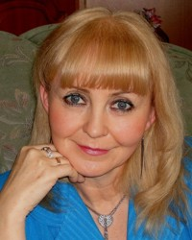
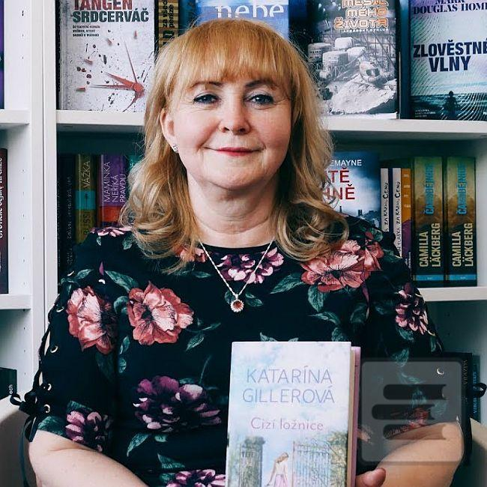
Katarína Gillerová
* 27. marec 1958, Kremnica
súčasná slovenská spisovateľka, ktorá žije a tvorí v Bratislave
vyrastala v Žiari nad Hronom, kde študovala na strednej ekonomickej škole
počas strednej školy písala poviedky a básne, ktoré posielala do regionálnej tlače
vysokú školu vyštudovala v Bratislave (Ekonomická univerzita)
pracuje ako ekonómka a účtovníčka

Slide 4
Katarína Gillerová
prvú knihu vydala v r. 2002, odvtedy vydáva každý rok jeden román
v tvorbe ju najviac ovplyvnili knihy Jana Eyrová, Anna zo Zeleného domu a dobrodružné romány Alexandra Dumasa
píše hlavne pre ženy (popredná predstaviteľka tzv. ženskej literatúry)
viaceré jej knihy boli preložené do češtiny
za knihu Láska si nevyberá (2004) získala cenu vydavateľstva Slovenský spisovateľ
cenu detskej poroty získala za poviedku Kolotoč splnených želaní (2005)

Slide 5
IZBA SNOV
poviedky pre deti od viacerých autorov
je plná veselých, vážnych, ľúbostných a strašných príbehov
pre deti
kniha sa volá podľa poviedky Maroša Andrejčíka Izba snov
v tejto knihe sa nachádza poviedka Môj mladší brat

Slide 6
Práca s textom
Koľko postáv viete identifikovať v texte?
Ktorá postava má hlavný podiel na rozvíjaní deja?
Charakterizujte Kristínu na základe prečítanej ukážky.
Ako hodnotíte správanie Kristíny? Považujete ju za kladnú alebo zápornú postavu?
Mení sa charakter a konanie postáv v priebehu deja?
Ku ktorému literárnemu žánru zaradíte príbeh Kristíny?

Slide 7
Zapíšeme si!!!
literárny druh: epika
literárna forma: próza
literárny žáner: poviedka
téma: Spolunažívanie so súrodencom.
hl. myšlienka: Zlé skutky sa nám vrátia.

Slide 8
Zapíšeme si!!!
hl. postava: Kristína
vedľ. postavy: brat Peter, mama
druh rozprávania: JA-rozprávanie
ÚLOHA: Napíš krátku charakteristiku Kristíny.

Slide 9
Dejová osnova
Zoraď body osnovy tak, aby boli v správnom poradí:
Kristína falšuje odkazy od mamy.
Súrodenci súperia o posteľ.
Mama odhaľuje podvod.
Peťo a psík sú zranení.
Sestra presúva povinnosti na brata.
Mladší brat dostáva hornú posteľ.
Kristína má výčitky svedomia.

Slide 10
Zapamätáme si!!!
JA-rozprávanie
podanie príbehu, v ktorom je rozprávačom hlavná postava príbehu
hlavná postava príbehu rozpráva svoj vlastný príbeh
rozprávač je priamym rozprávačom (priamo sa zúčastňuje deja)
rozprávač zobrazuje svoje vnútorné stavy a pocity
rozprávač používa slovesá v 1. osobe jednotného čísla

